Slide 1

Đặt kim nam châm tự do, xa nam châm hoặc vật liệu có tính chất từ khác, kim nam châm luôn nằm cân bằng theo hướng Bắc – Nam. Vì sao?
Đặt kim nam châm tại các vị trí khác nhau xung quanh một nam châm thẳng như hình trên, kim nam châm nằm theo các hướng khác nhau. Vì sao?

Slide 2
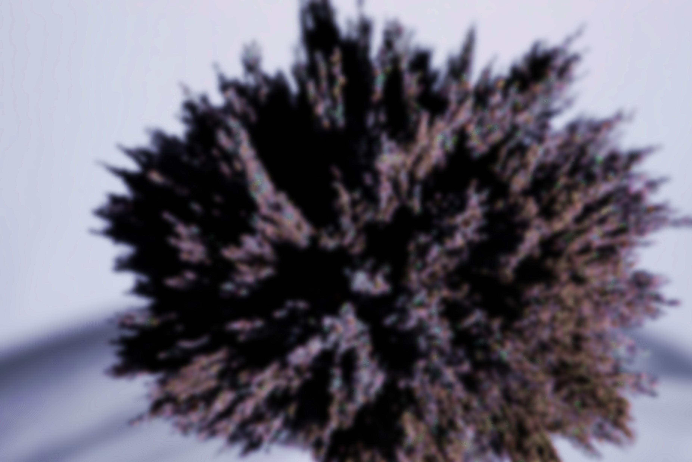
Bài 19:
TỪ TRƯỜNG

Slide 3





TỪ TRƯỜNG
Từ Trường
Từ Phổ
Đường Sức Từ
Từ trường Trái Đất
La Bàn

Slide 4
Từ Trường

Slide 5
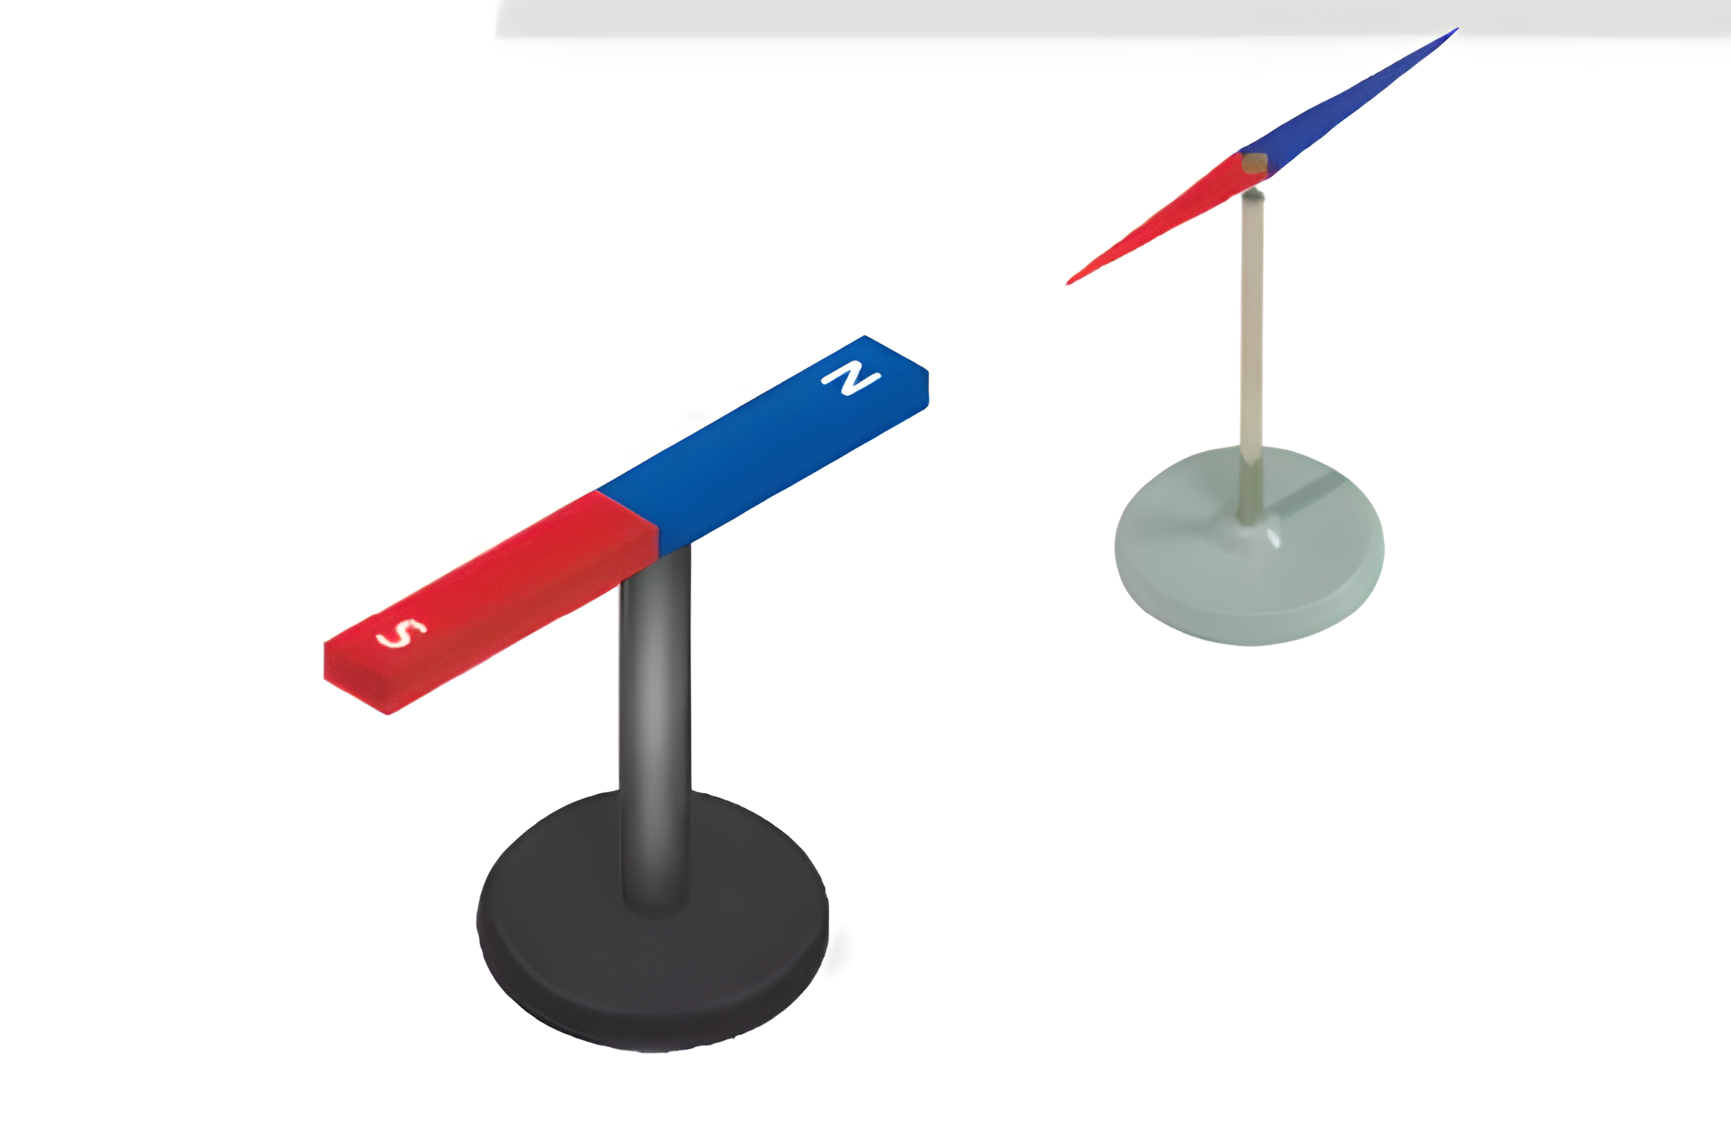
Từ Trường
Nhận biết từ trường của thanh nam châm
Chuẩn bị
Thanh nam châm đặt trên giá đỡ
Kim nam châm có thể quay tự do

Slide 6
Từ Trường
Nhận biết từ trường của thanh nam châm
Tiến hành thí nghiệm
Sau đó, từ từ dịch chuyển kim nam châm lại gần thanh nam châm
Quan sát và nhận xét hướng của kim nam châm so với hướng ban đầu
Lúc đầu để kim nam châm ở xa thanh nam châm

Slide 7
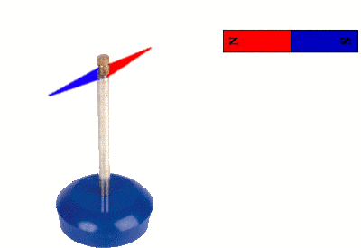
Từ Trường
Nhận biết từ trường của thanh nam châm
Thí nghiệm trên chứng tỏ vùng không gian bao quanh nam châm có khả năng tác dụng lực từ lên kim châm đặt gần nó
Ta nói vùng không gian bao quanh nam châm có từ trường

Slide 8

Từ Trường
Nhận biết từ trường của thanh nam châm
Ngoài nam châm, ta có thể dùng các vật nào khác để phát hiện từ trường không?
Ngoài nam châm, ta có thể dùng cảm biến từ trường để phát hiện từ trường.

Slide 9
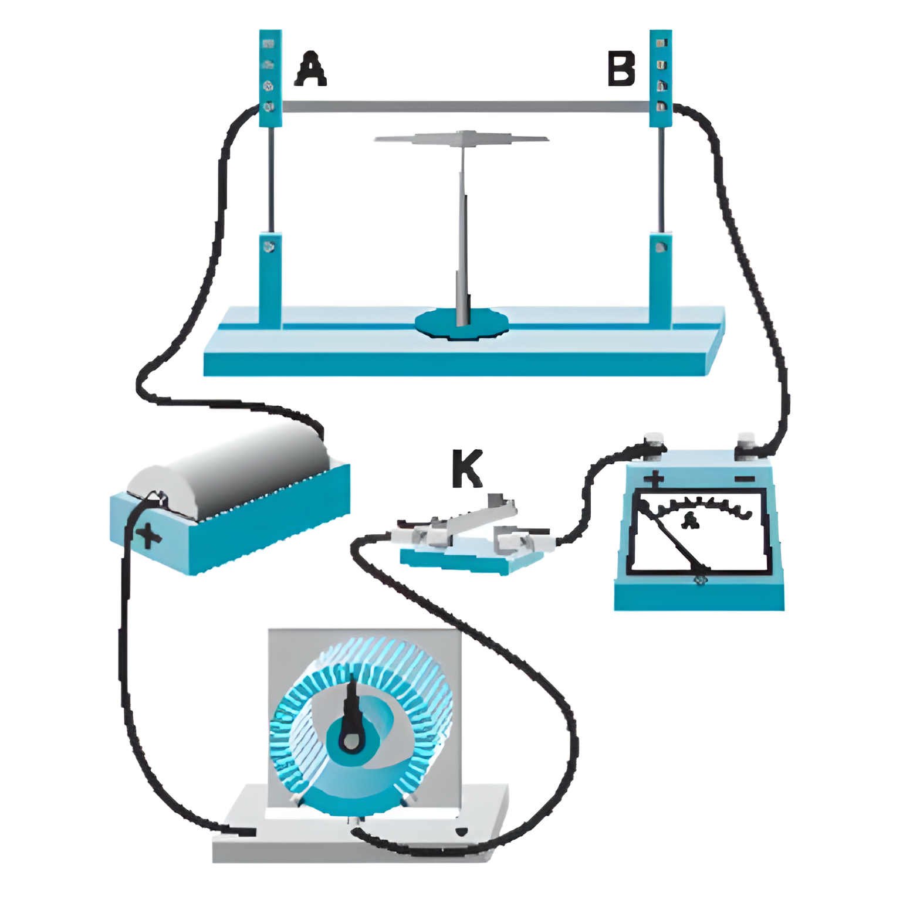
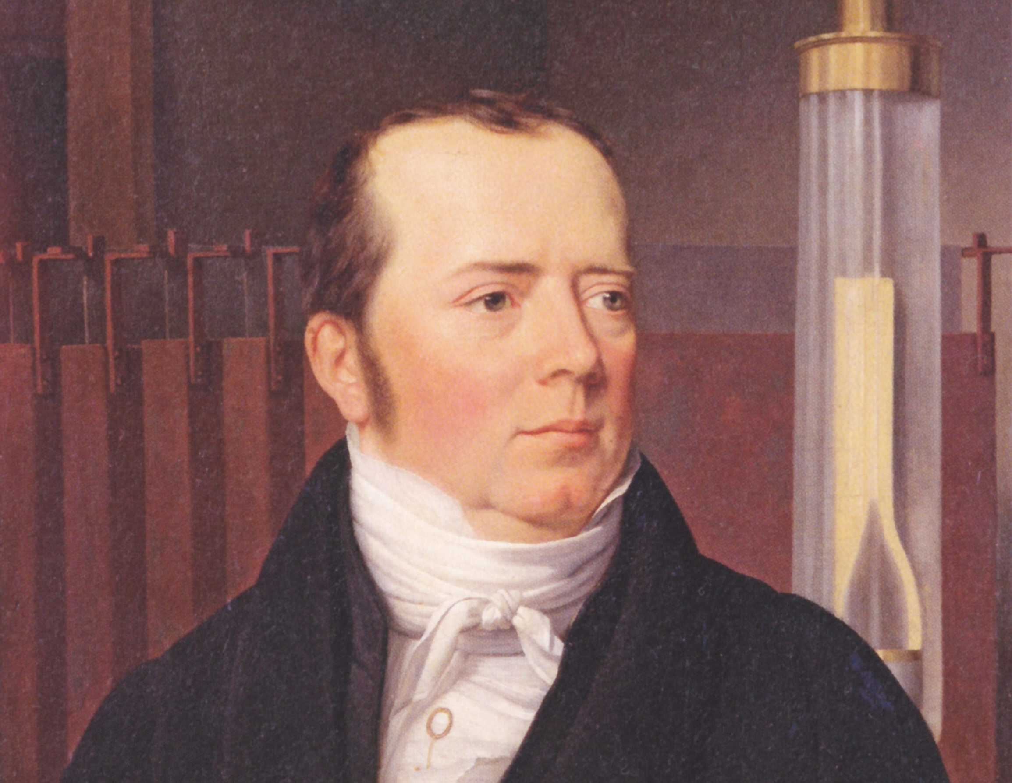
Từ Trường
Nhận biết từ trường của dây dẫn mang dòng điện
Năm 1820, nhà khoa học người Đan Mạch, Hans Christian Oersted đã tiến hành thí nghiệm sau:
Như vậy, vùng không gian bao quanh dây dẫn mang dòng điện có từ trường
Khi có dòng điện đi qua dây dẫn, kim nam châm lệch khỏi vị trí ban đầu
Đặt dây dẫn song song với kim nam châm

Slide 10
Từ Trường
Nhận biết từ trường của dây dẫn mang dòng điện
Có thể phát hiện sự tồn tại của từ trường bằng cách nào?
Có thể phát hiện sự tồn tại của từ trường bằng nam châm thử.

Slide 11
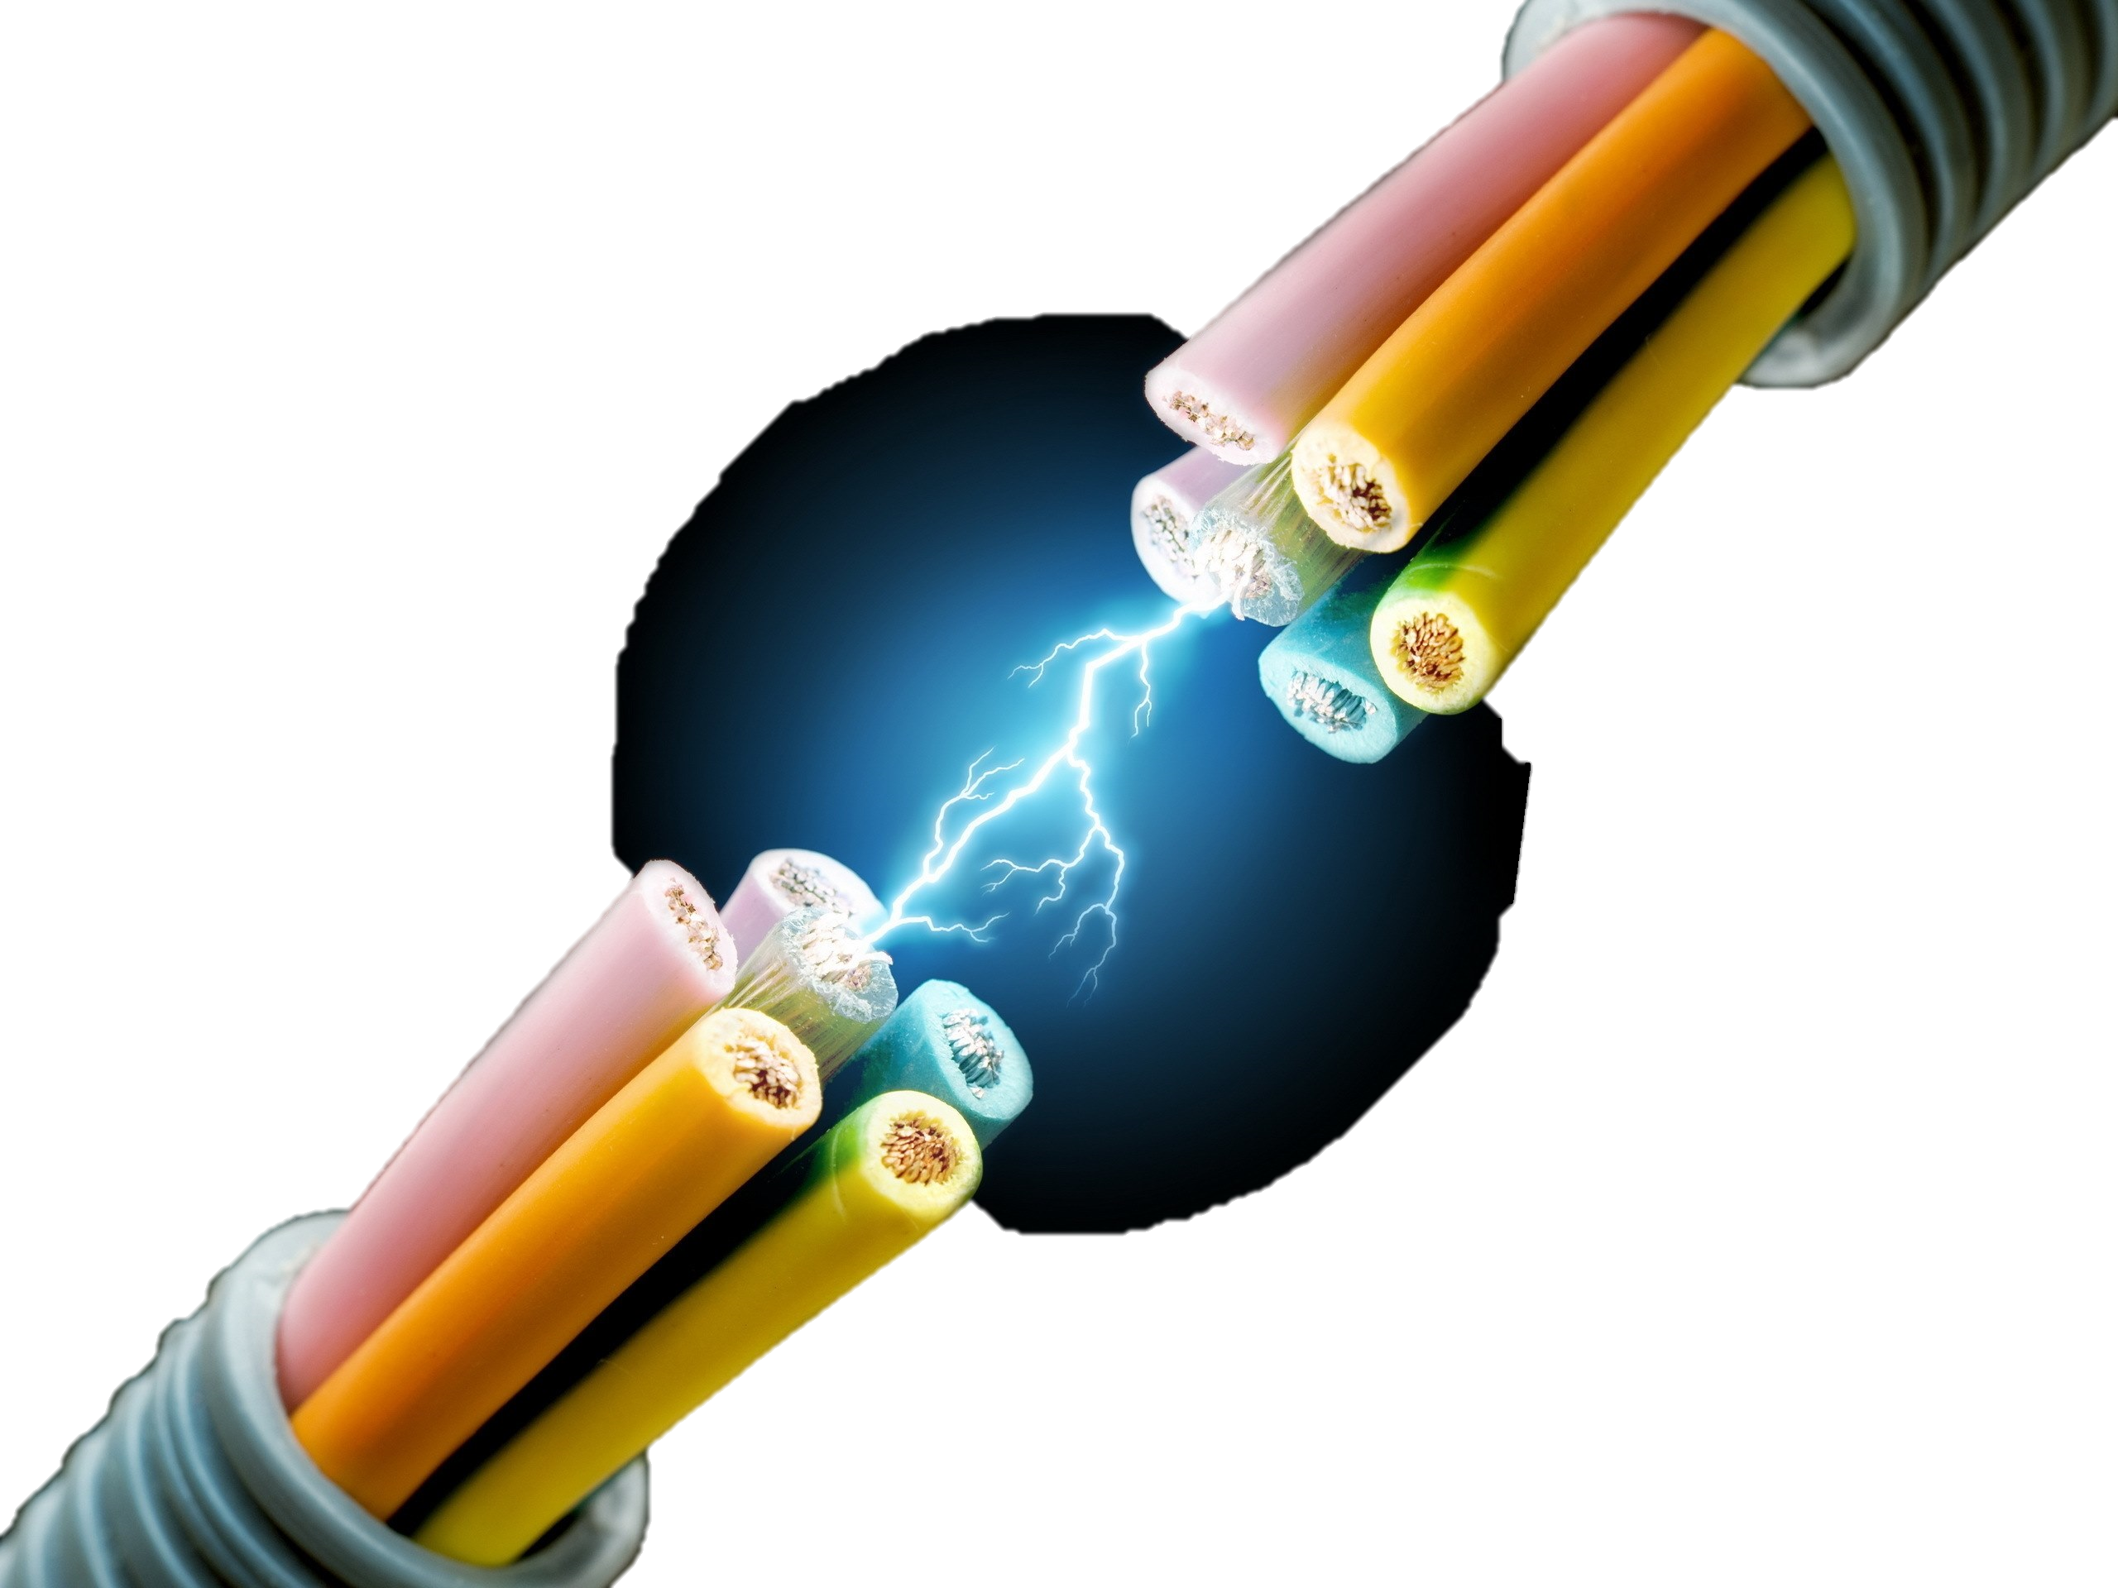
Từ Trường
Không gian xung quanh nam châm, xung quanh dòng điện tồn tại từ trường (trường từ)
Từ trường tác dụng lực từ lên vật liệu từ đặt trong nó

Slide 12
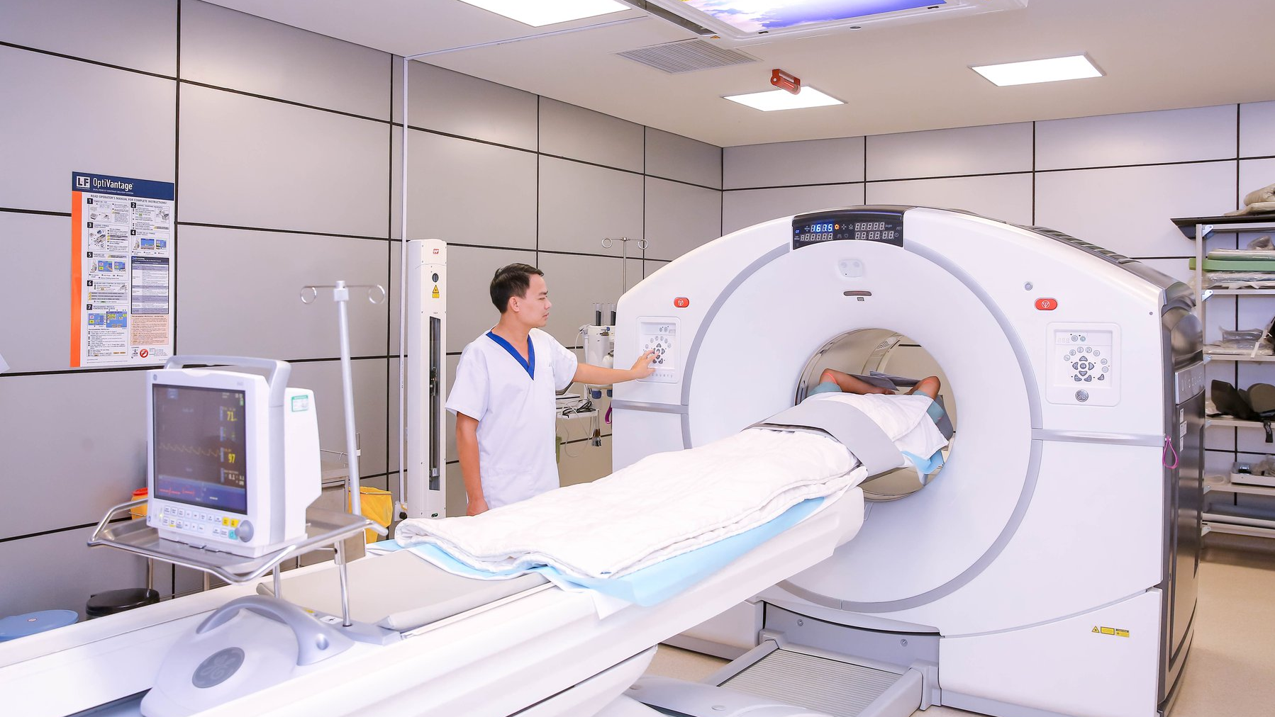

Tại các phòng chụp cộng hưởng từ (MRI) trong bệnh viện, có các nam châm tạo nên từ trường mạnh, có thể ảnh hưởng đến
1. Hoạt động của các thiết bị điện tử: đồng hồ, điện thoại, thẻ từ ...
2. Sức khỏe của con người như gây chóng mặt, buồn nôn ...

Slide 13
Từ Trường
Vì vậy thường có bảng cảnh báo từ trường mạnh

Slide 14
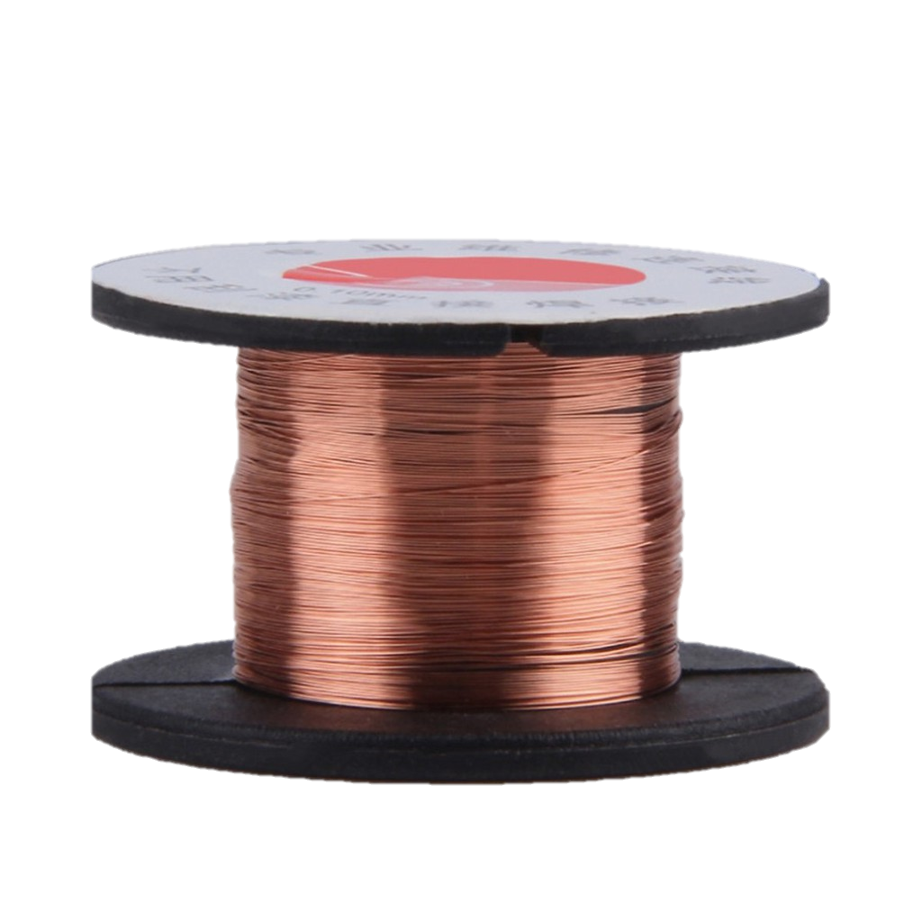
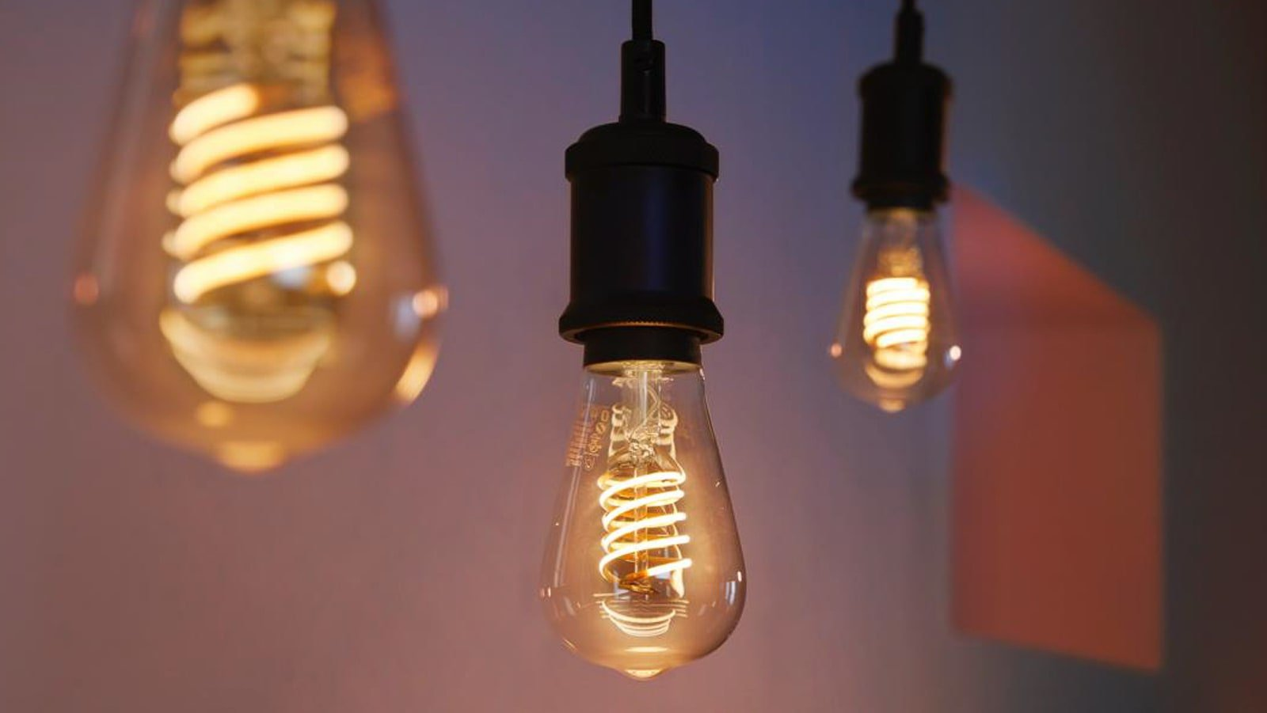
Xung quanh vật nào sau đây có từ trường
Bóng đèn điện đang sáng
Cuộn dây đồng

Slide 15






Từ Trường
Ta đã biết xung quanh nam châm, xung quanh dòng điện có từ trường. Bằng mắt thường chúng ta không thể nhìn thấy từ trường. Vậy làm thế nào để có thể hình dung ra từ trường và nghiên cứu từ tính của nó một cách dễ dàng, thuận lợi ?

Slide 16
TỪ TRƯỜNG
Từ Phổ
Từ Trường
Đường Sức Từ

Slide 17
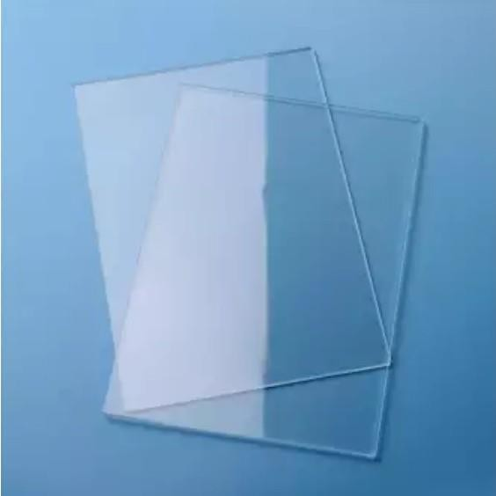
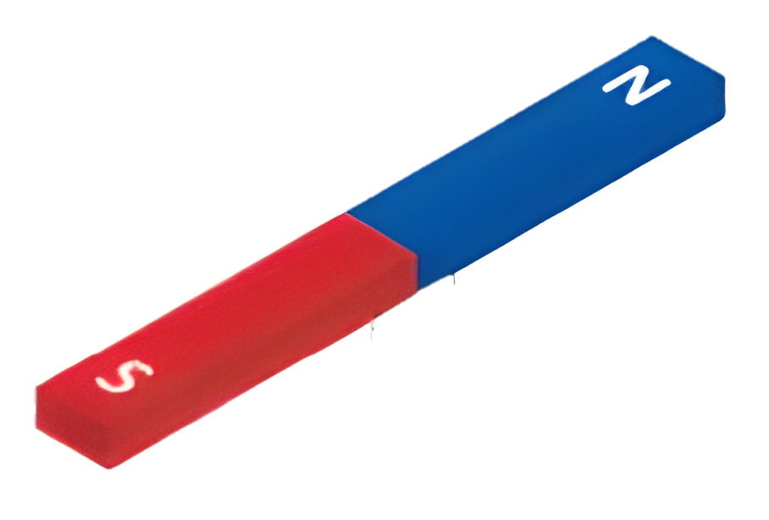
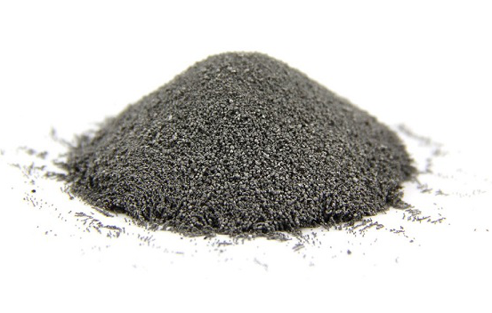
Từ Phổ
Thí nghiệm quan sát từ phổ của một nam châm
Chuẩn bị
Tấm nhựa trong
Mạt sắt
Thanh nam châm

Slide 18
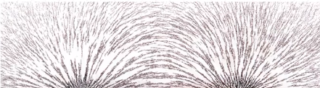
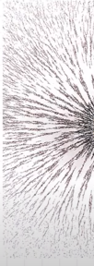
Từ Phổ
Thí nghiệm quan sát từ phổ của một nam châm
Tiến Hành Thí Nghiệm
Đặt tấm nhựa trong lên thanh nam châm
Rắc đều 1 lớp mạt sắt lên tấm nhựa
Gõ nhẹ

Slide 19
Từ Phổ
Thí nghiệm quan sát từ phổ của một nam châm
Nhận xét về hình dạng sắp xếp mạt sắt ở xung quanh nam châm.
Các mạt sắt xung quanh nam châm được sắp xếp thành những đường cong kín nối từ cực này sang cực kia của nam châm.
Càng ra xa nam châm, các đường này càng thưa dần và mở rộng ra.

Slide 20
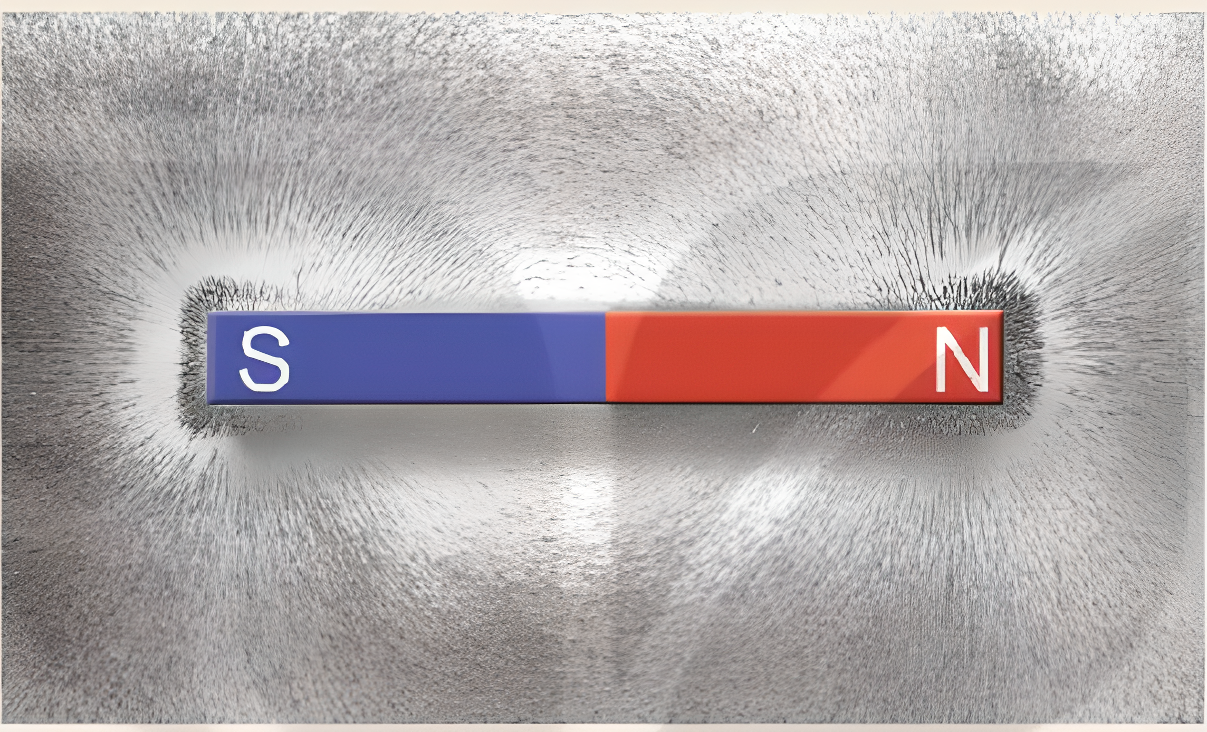
Từ Phổ
Thí nghiệm quan sát từ phổ của một nam châm
Ở vùng nào các đường mạt sắt sắp xếp dày, vùng nào sắp xếp thưa?
Ở càng gần nam châm, các đường mạt sắt sắp xếp dày. Càng ra xa nam châm, những đường này sắp xếp thưa

Slide 21
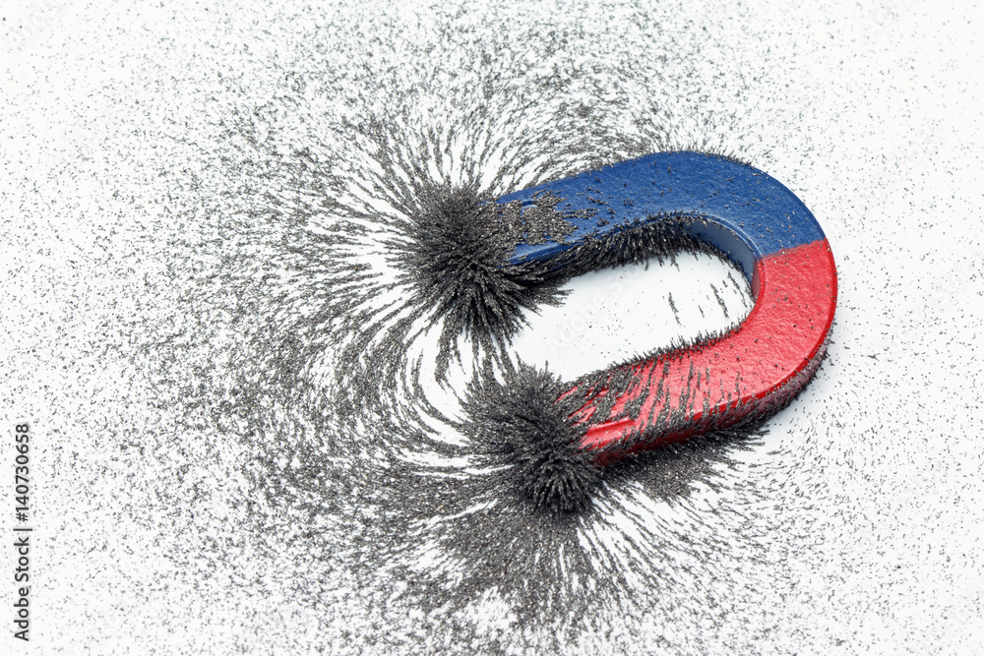
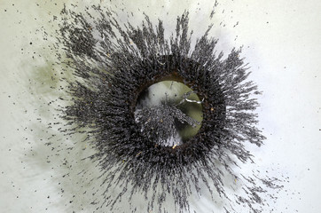
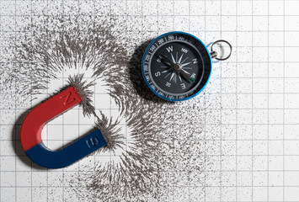

Từ Phổ
Hình ảnh các đường mạt sắt sắp xếp xung quanh nam châm được gọi là từ phổ
Từ phổ cho ta hình ảnh trực quan về từ trường
Từ trường mạnh đường mạt sắt sắp xếp dày;
từ trường yếu đường mạt sắt sắp xếp thưa
Đường Sức Từ

Slide 22
TỪ TRƯỜNG
Đường Sức Từ
Từ Trường
Từ Phổ

Slide 23
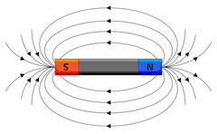
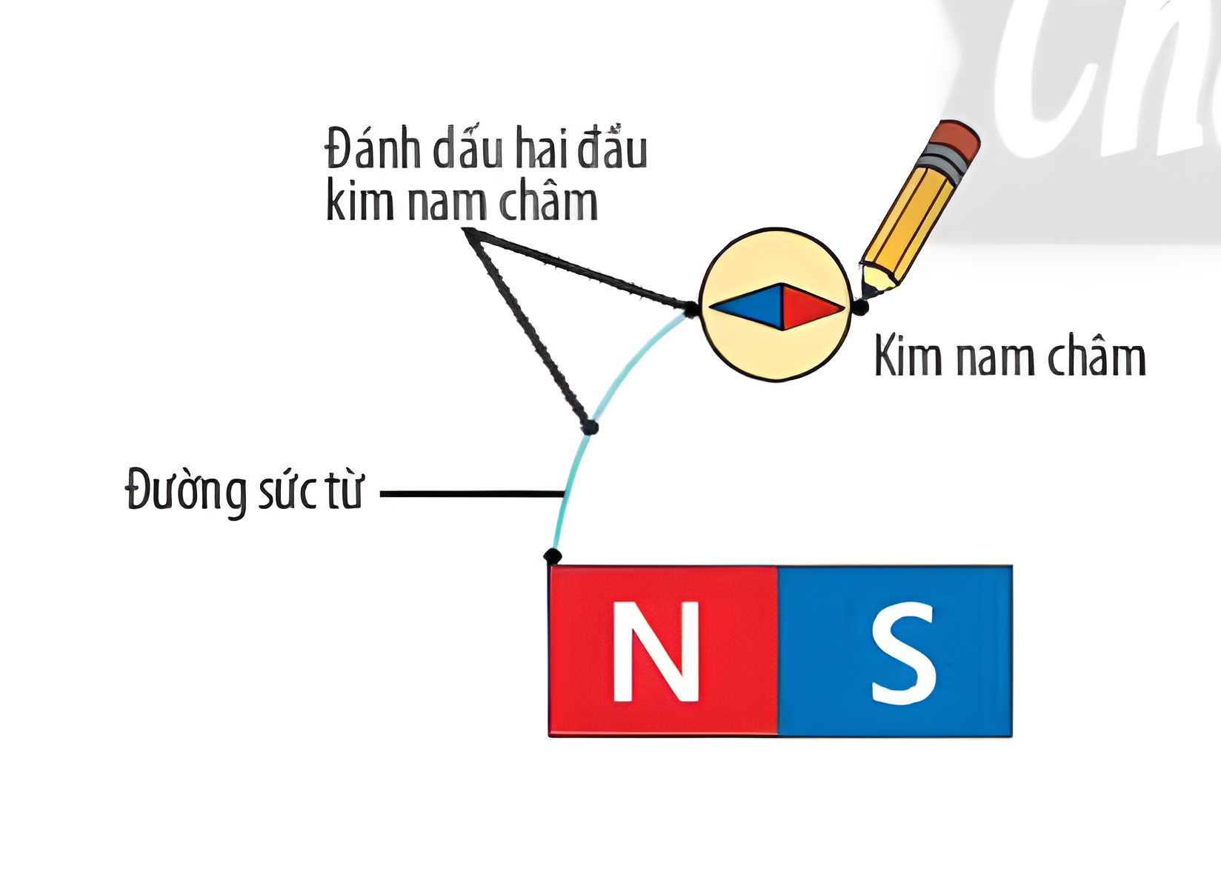
Đường Sức Từ
Ngoài cách dùng mạt sắt như trên, người ta cũng dùng các đường sức từ để cho hình ảnh trực quan về từ trường

Slide 24
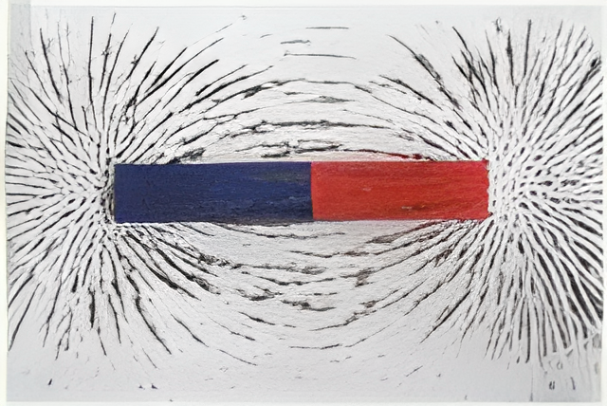
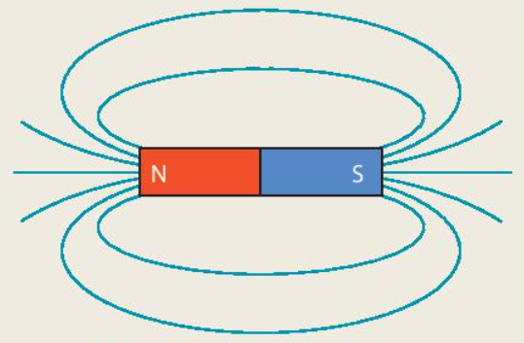

Đường Sức Từ
N
S
Nối từ cực này sang cực kia của thanh nam châm, ta sẽ được những đường cong liền nét
Các đường này biểu diễn hình dạng đường sức từ của nam châm
Dùng bút tô dọc theo các đường mạ sắt(kết quả thí nghiệm 1)

Slide 25
Đường Sức Từ
Đánh dấu mũi tên tại mỗi vị trí đặt kim nam châm, theo chiều từ cực Nam đến cực Bắc của kim nam châm
Đặt kim nam châm nhỏ trên đường sức từ và di chuyển kim nam châm theo đường sức từ
Quan sát sự định hướng của kim nam châm

Slide 26
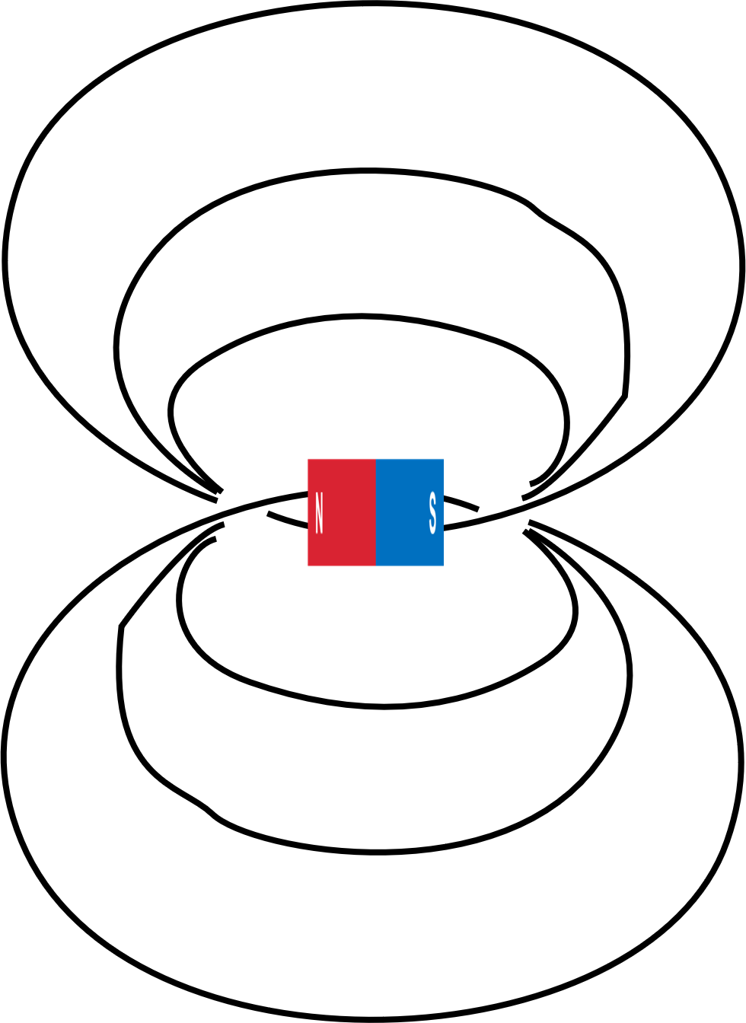


Đường Sức Từ
Có thể nhận biết từ trường mạnh yếu qua các đường sức từ không?
Có thể nhận biết từ trường mạnh yếu dựa vào độ mau, thưa của các đường sức từ: chỗ đường sức từ càng mau thì từ trường càng mạnh, chỗ đường sức từ càng thưa thì từ trường càng yếu.

Slide 27
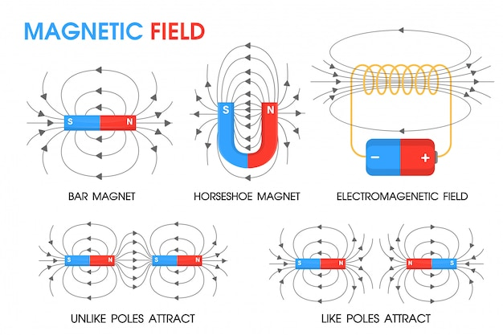
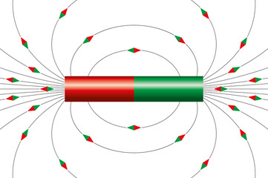
Đường Sức Từ
Các đường sức từ cho phép mô tả từ trường
QUY ƯỚC
Đường sức từ có chiều xác định
Bên ngoài nam châm: Ra – Bắc; Vào nam
Từ trường mạnh đường sức từ dày
Từ trường yếu đường sức từ thưa

Slide 28
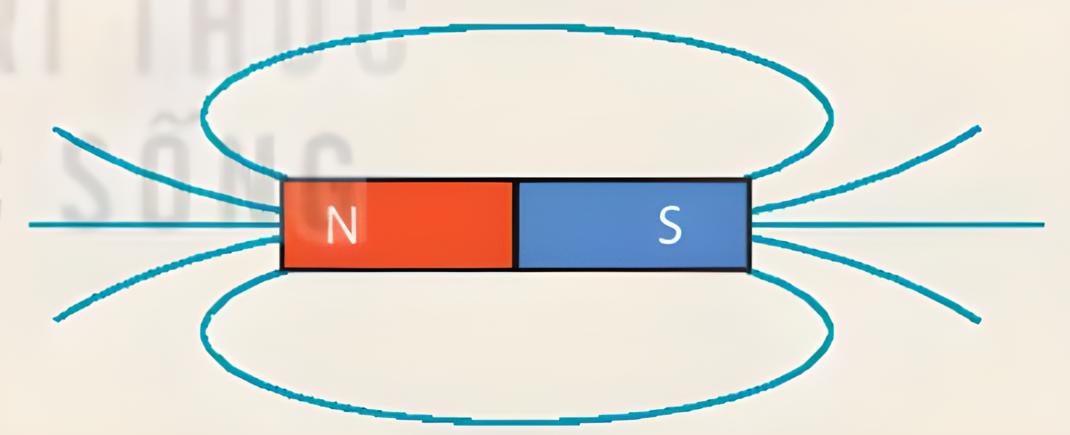
Đường Sức Từ
Xác định chiều đường sức từ của một nam châm thẳng trong Hình 19.5
Hình 19.5

Slide 29
Đường Sức Từ
Chiều đường sức từ của một nam châm thẳng trong Hình 19.5

Slide 30
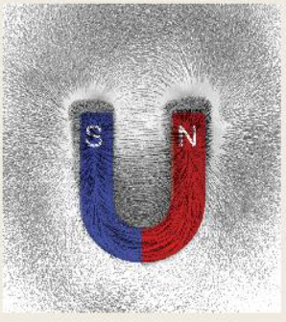
Hình 19.6 cho biết từ phổ của nam châm hình chữ U. Dựa vào đó hãy vẽ đường sức từ của nó. Có nhận xét gì về các đường sức từ của nam châm này?

Slide 31
Đường sức từ của nam châm hình chữ U
+ Ở bên ngoài nam châm, đường sức từ là những đường cong.
+ Ở trong lòng nam châm, đường sức từ gần như là những đường thẳng song song với nhau.

Slide 32
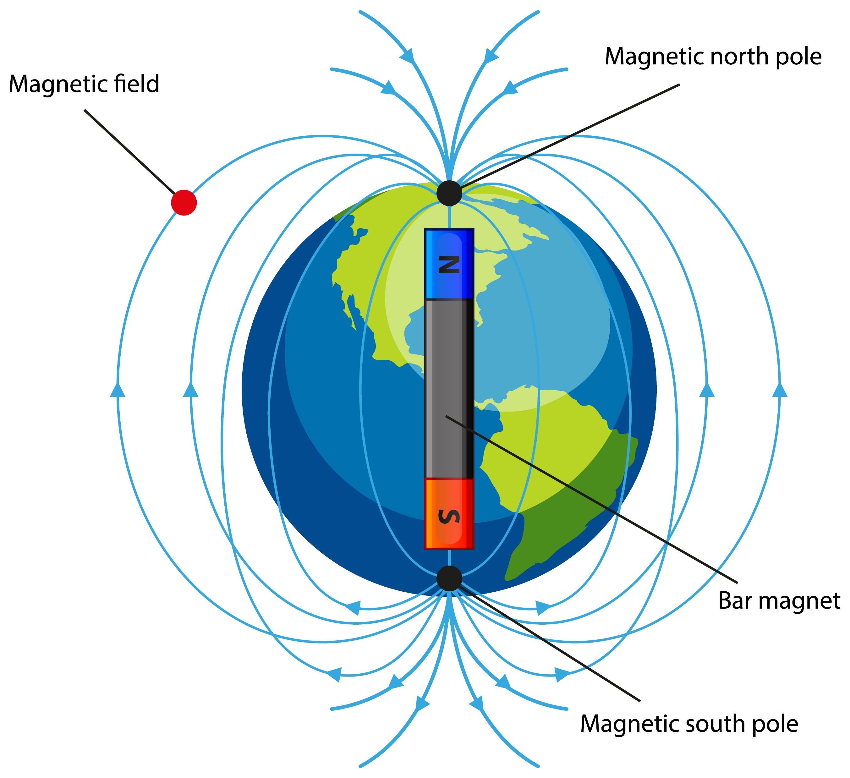
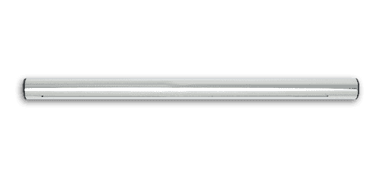
Bài 20
1. Thí nghiệm
Từ trường Trái Đất
Nhớ lại kiến thức về từ tính nam châm ở lớp 5 và lớp 7,
hãy đề xuất và thực hiện một thí nghiệm để phát hiện xem
một thanh kim loại có phải là nam châm hay không.
C1

Slide 33
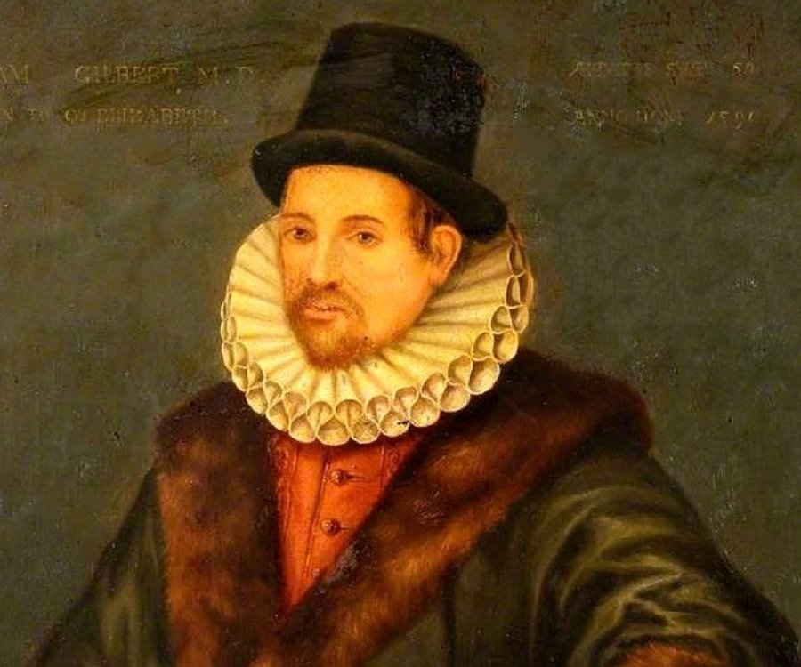
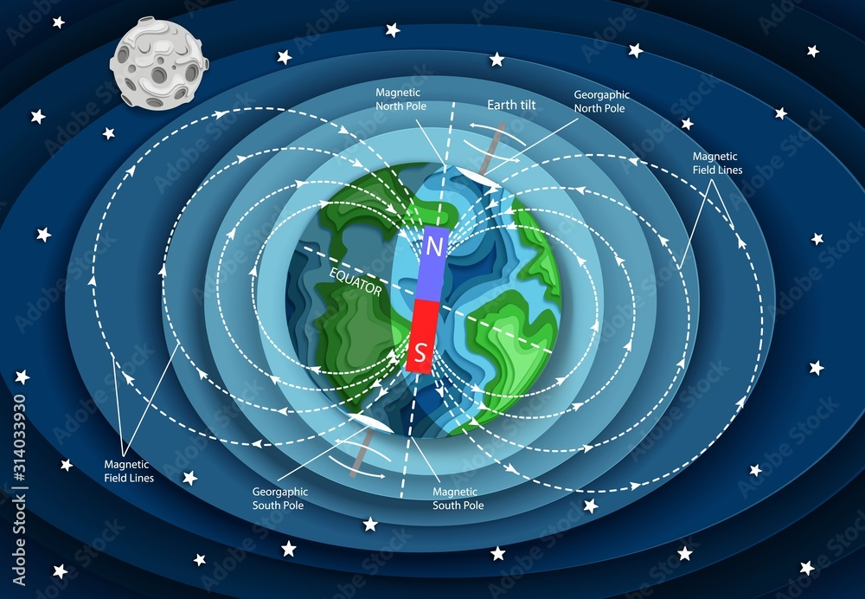
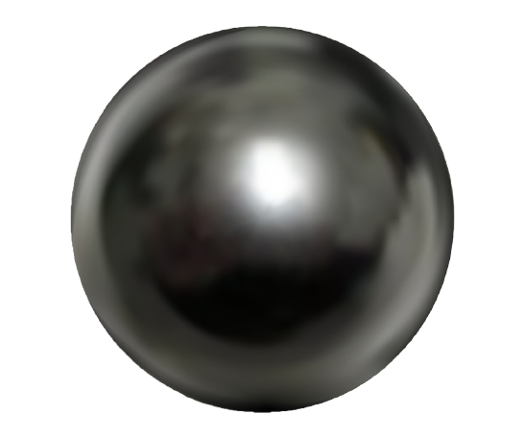
Từ trường Trái Đất
Năm 1600, William Gilbert (1544 – 1603) là một nhà khoa học người Anh, trong quyển sách De Magnete lần đầu tiên đã nêu giả thuyết cho rằng Trái Đất là “một thanh nam châm khổng lồ”
Ngày nay, các nhà khoa học đã khẳng định sự tồn tại của từ trường Trái Đất

Slide 34
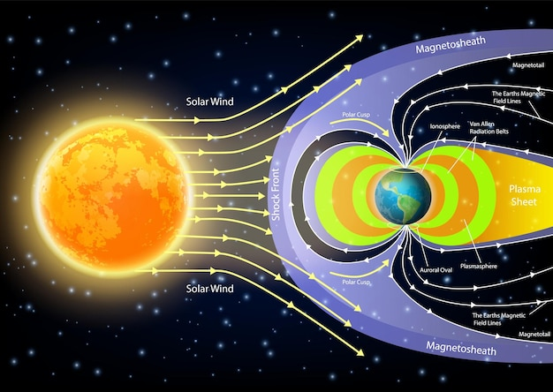


Từ trường Trái Đất
có năng lượng cao, rất nguy hiểm đối với các sinh vật trên Trái Đất
Mặt trời phát ra các bức xạ (như các hạt electron, proton, ………)
Các bức xạ này tương tác với khí quyển tạo ra hiện tượng cực quang
nên bị lệch về phía 2 địa cực
Dòng các bức xạ này chịu tác dụng của từ trường Trái Đất

Slide 35
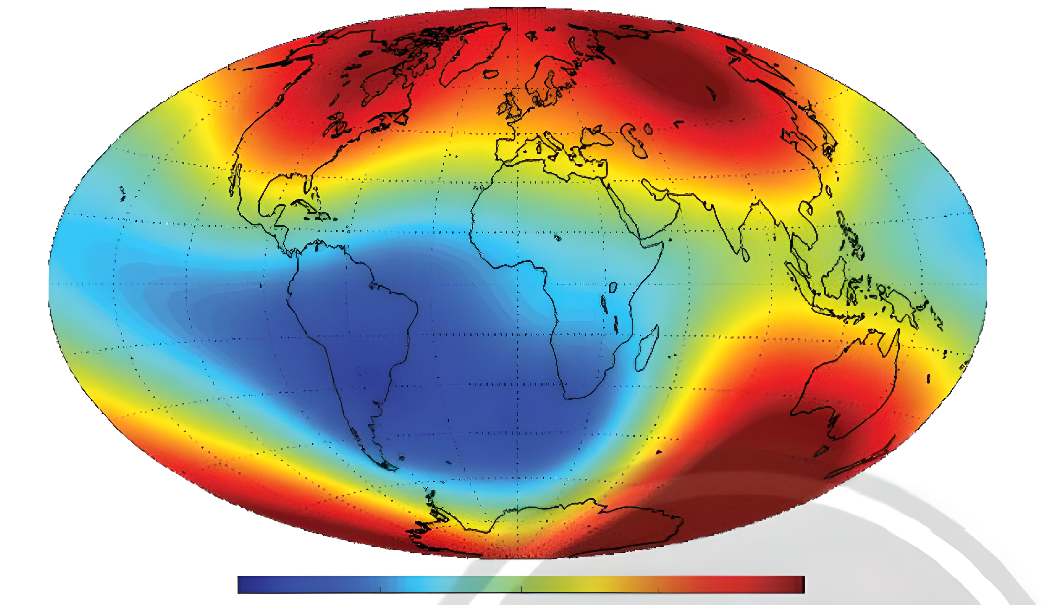
Từ trường Trái Đất
Hiện tượng cực quang ở Bắc Cực và Nam Cực

Slide 36
Từ trường Trái Đất
Bản đồ độ lớn từ trường Trái Đất

Slide 37
Từ trường Trái Đất
Màu sắc biểu diễn độ lớn của từ trường
Từ trường mạnh dần

Slide 38


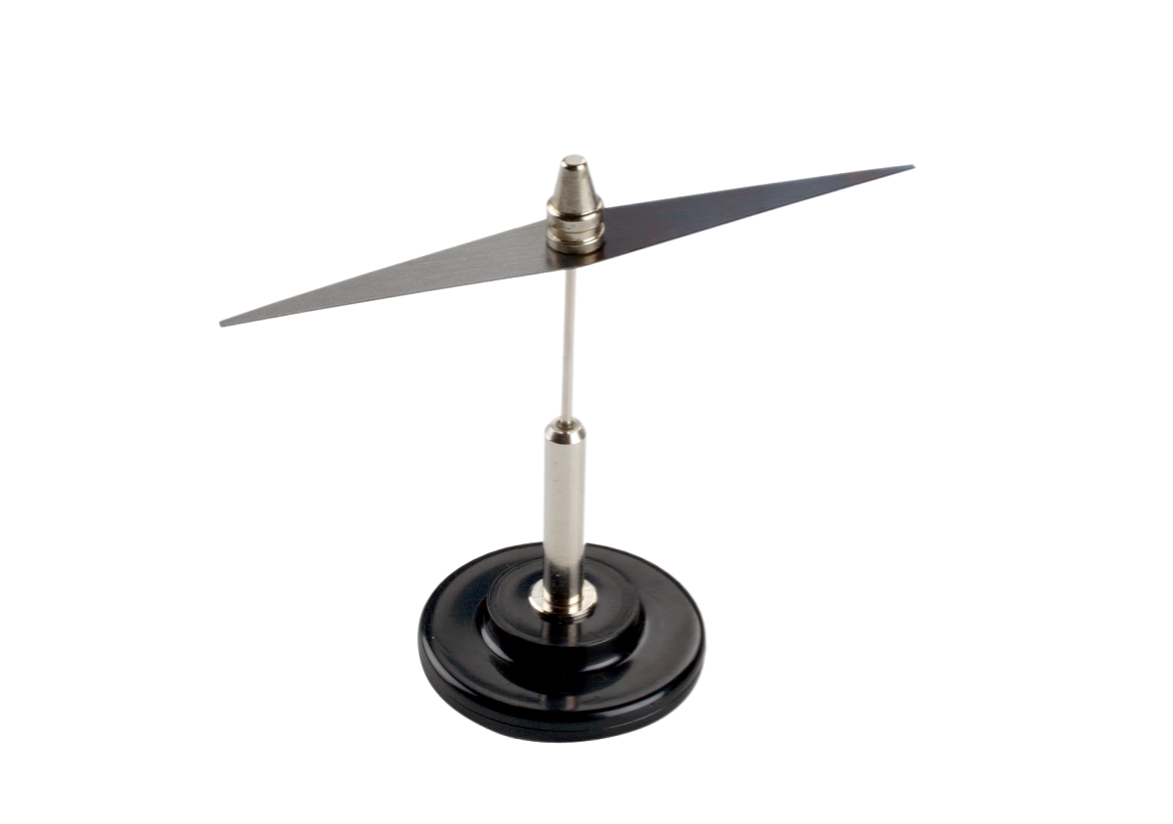
NỘI DUNG
Từ trường Trái Đất
Trả lời câu hỏi đã nêu đầu bài: Vì sao thanh nam châm khi treo tự do luôn chỉ hướng Bắc - Nam?
C2
Thanh nam châm khi treo tự do luôn chỉ hướng Bắc - Nam vì:
+ Bản thân Trái Đất là một "thanh nam châm khổng lồ".
+ Thanh nam châm khi treo tự do sẽ chịu ảnh hưởng của từ trường Trái Đất và lệch về phía hai cực.
Hình 21.1

Slide 39
NỘI DUNG
Từ trường Trái Đất
Trên hình, độ mạnh của từ trường giảm dần theo thứ tự màu sắc như sau: đỏ, vàng, lục, lam, lơ. Việt Nam nằm trong vùng có từ trường mạnh hay yếu?
C2
Hình 21.1

Slide 40
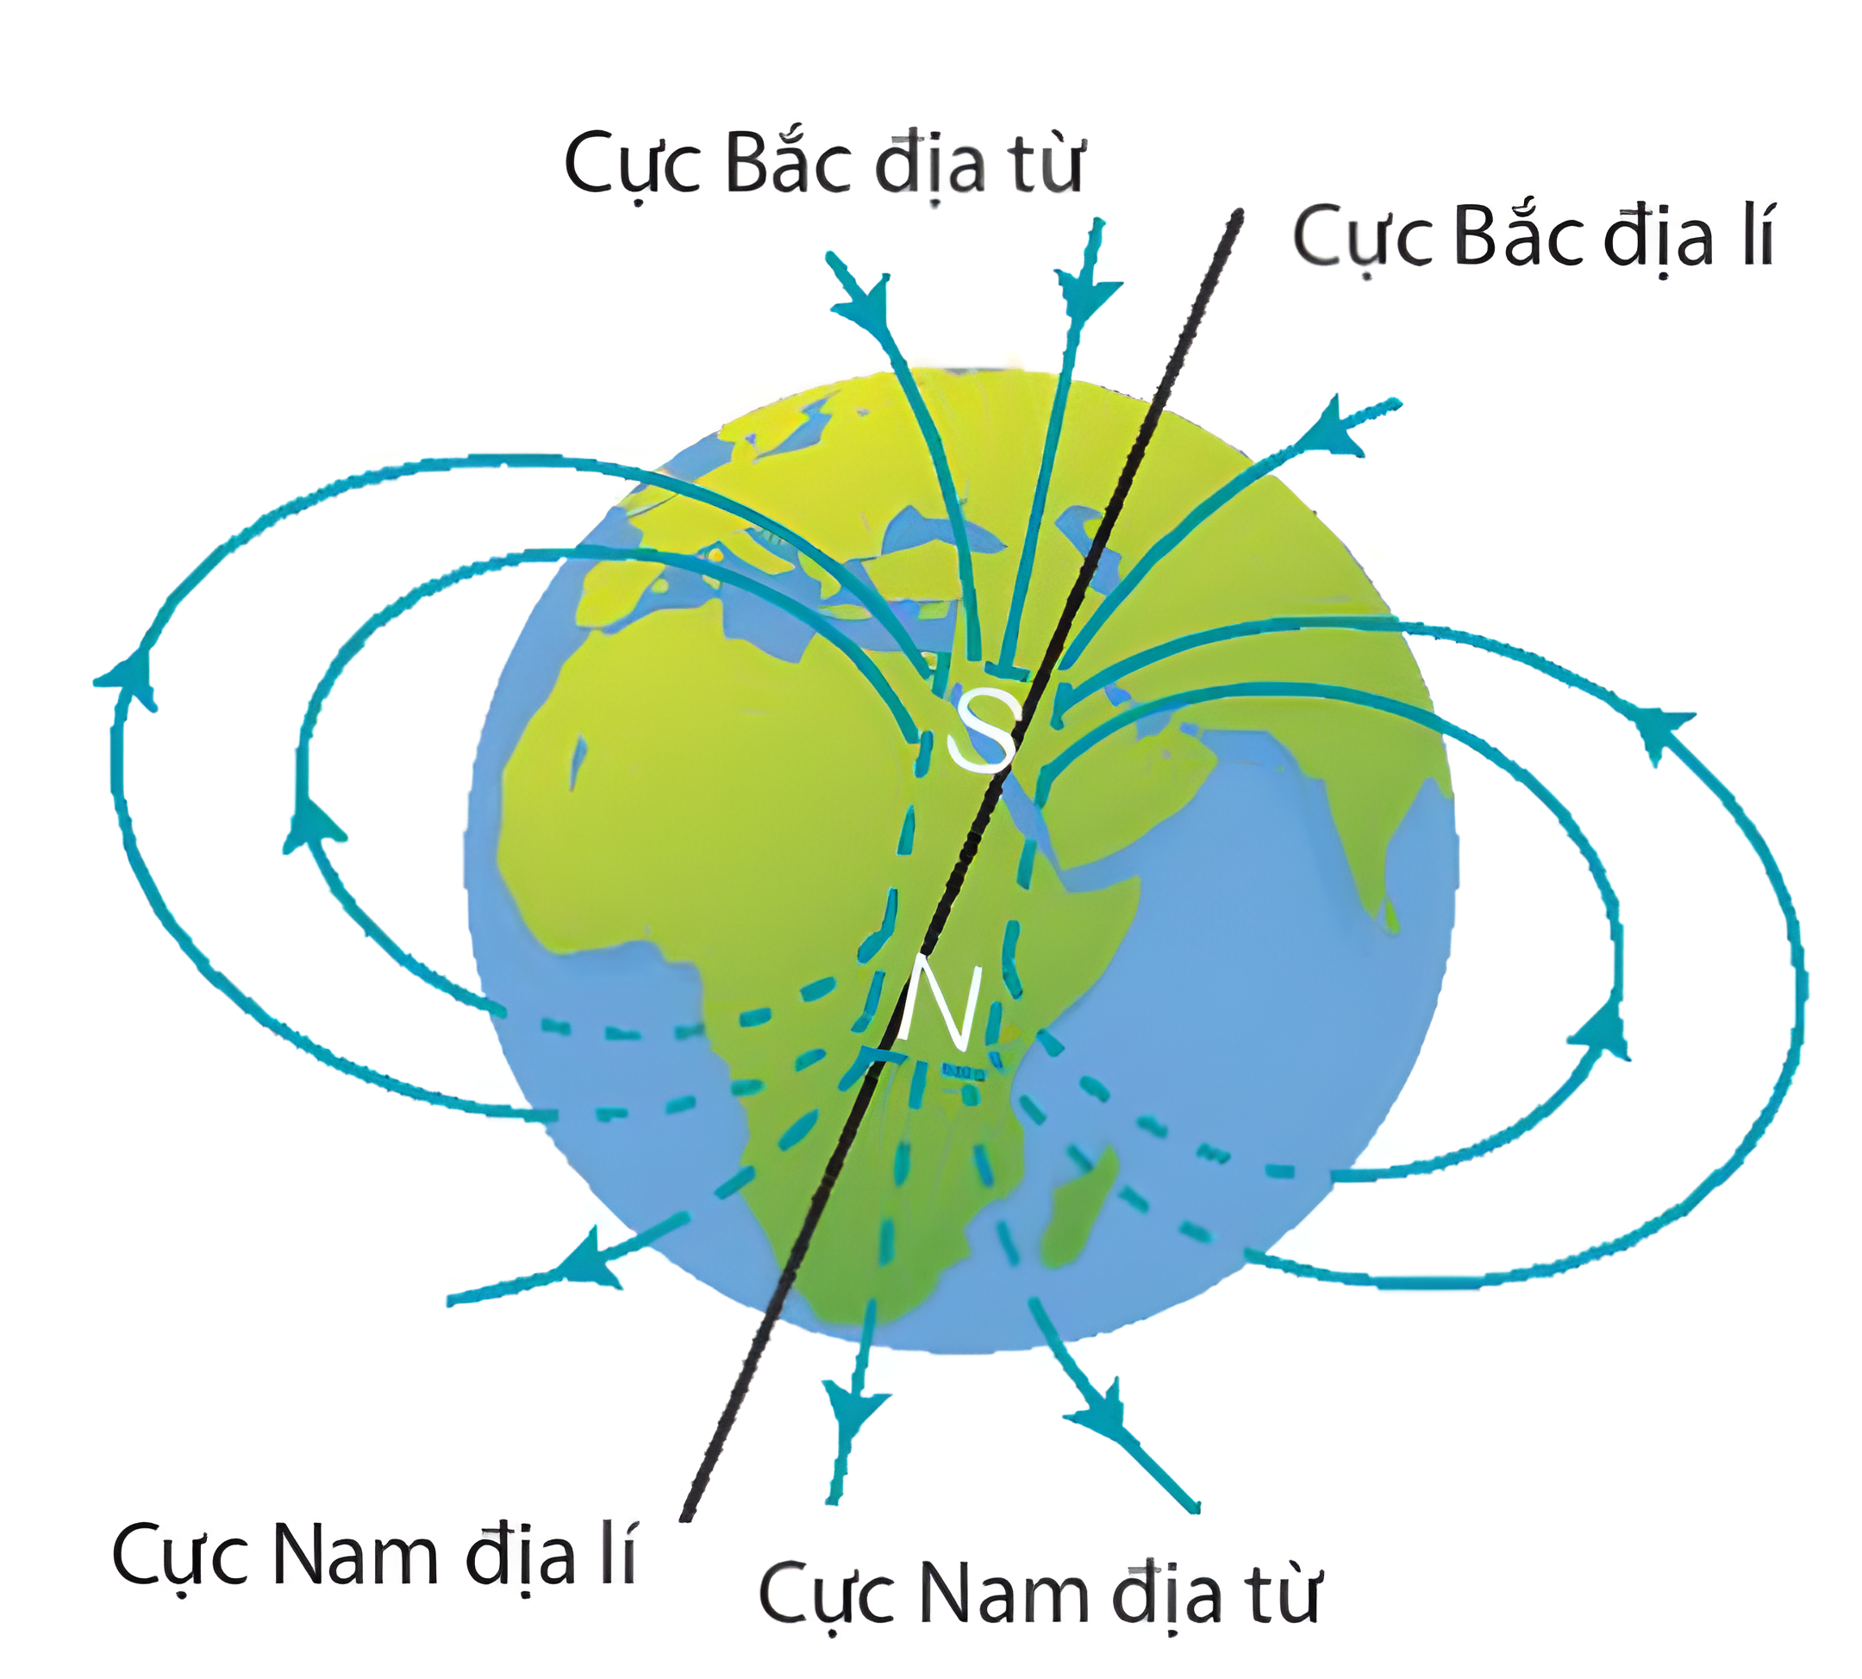

NỘI DUNG
Từ trường Trái Đất
C2
Việt Nam nằm trong vùng màu vàng nên có từ trường tương đối mạnh.
Cực Bắc địa từ và cực Bắc địa lí
Hình 21.1

Slide 41
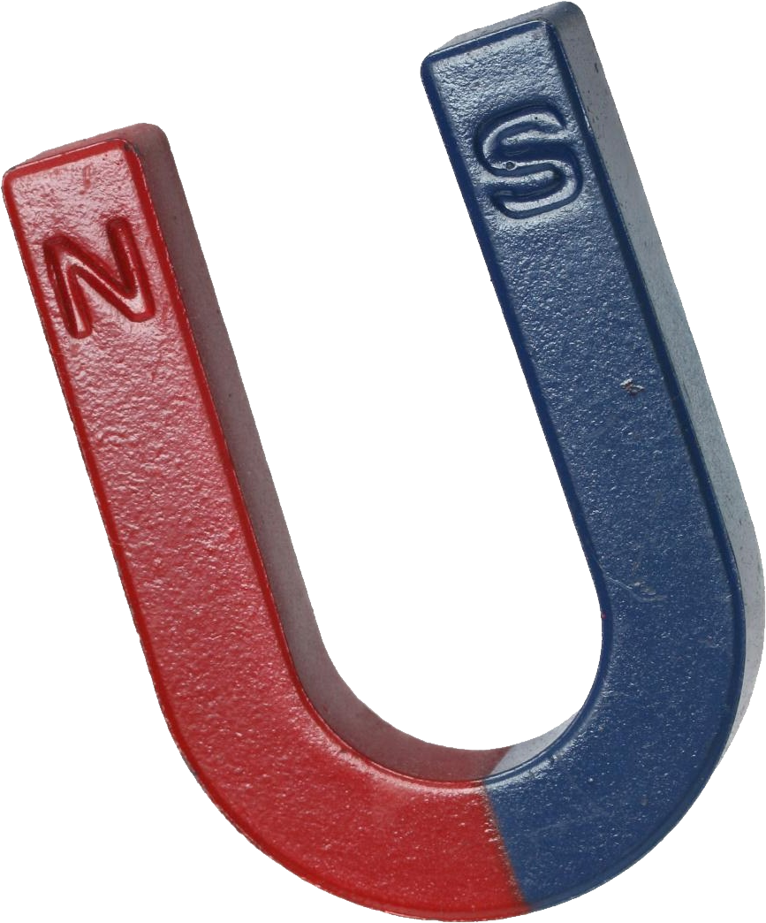
Cực Bắc địa từ và cực Bắc địa lí
Đường sức từ của Trái Đất có những điểm nào giống với đường sức từ của một nam châm thẳng?
C4
Đều là những đường cong khép kín nối từ cực này sáng cực kia.
Hướng của đường sức từ tuân theo quy ước: vào ở cực Nam và ra ở cực Bắc.

Slide 42
NỘI DUNG
Phần 1. Từ tính của nam châm
Cực Bắc địa từ và cực Bắc địa lí
Hãy chỉ rõ các cực địa từ và cực địa lí trên Hình 19.7. Nhận xét chúng có trùng nhau không?
C4
Đường sức từ của Trái Đất có những điểm nào giống với đường sức từ của một nam châm thẳng?
Cực Bắc địa từ và cực Nam địa từ nằm trên trục từ của Trái Đất.
Cực Bắc địa lí và cực Nam địa lí nằm trên trục quay của Trái Đất.
Các cực này đều không trùng nhau.
Đều là những đường cong khép kín nối từ cực này sáng cực kia.
La Bàn
Hướng của đường sức từ tuân theo quy ước: vào ở cực Nam và ra ở cực Bắc.

Slide 43
NỘI DUNG
Phần 1. Từ tính của nam châm
Bằng cách nào chứng tỏ xung quanh Trái Đất có từ trường?
Dùng 1 kim nam châm tương tự như kim nam châm trong la bàn
C4
Đường sức từ của Trái Đất có những điểm nào giống với đường sức từ của một nam châm thẳng?
Ta thấy kim nam châm trong la bàn luôn quay về hướng bắc và nam, chứng tỏ 2 cực của trái đất cũng là 2 cực của nam châm
Vì trái đất có từ trường nên nó đã hút kim nam châm chỉ về 1 hướng nhất định
Đều là những đường cong khép kín nối từ cực này sáng cực kia.
La Bàn
Hướng của đường sức từ tuân theo quy ước: vào ở cực Nam và ra ở cực Bắc.

Slide 44

Cực Bắc địa từ và cực Bắc địa lí
LA BÀN

Slide 45
Cực Bắc địa từ và cực Bắc địa lí
La Bàn
Quan sát – tìm hiểu cấu tạo của la bàn

Slide 46

Cực Bắc địa từ và cực Bắc địa lí
La Bàn
Vỏ hộp có mặt kính bảo vệ
Kim nam châm có thể quay tự do trên trục cố định
Mặt số có thể quay độc lập với kim nam châm
Quan sát – tìm hiểu cấu tạo của la bàn
Trên mặt la bàn có các vạch chia độ tử 0º đến 360º kèm theo các kí hiệu

Slide 47
Cực Bắc địa từ và cực Bắc địa lí
La Bàn
N
NE
Hướng Bắc
Hướng Đông Bắc
E
ES
Hướng Đông
Hướng Đông Nam
S
SW
Hướng Nam
Hướng Tây Nam
W
NW
Hướng Tây
Hướng Tây Bắc

Slide 48
La Bàn
Vì sao khi sử dụng la bàn, ta phải để la bàn xa các nam châm hoặc vật có từ tính?
Khi sử dụng la bàn, ta phải để la bàn xa các nam châm hoặc vật có từ tính để tránh từ trường của chúng ảnh hưởng trực tiếp đến việc xác định hướng của la bàn, gây ra sai sót.

Slide 49
La Bàn
Xác định hướng địa lí của một đối tượng
Bước 1:
Xác định các cực Nam (S) và cực Bắc (N) của kim la bàn
Bước 2:
Chọn đối tượng mà ta cần định hướng địa lí
Bước 3:
Đặt la bàn trên mặt phẳng nằm ngang
Chờ cho kim la bàn đứng yên sao cho vạch 0 trùng với cực Bắc của kim nam châm
Bước 4:
Đọc giá trị của góc hợp bởi hướng đối tượng cần xác định và hướng Bắc trên kim la bàn

Slide 50
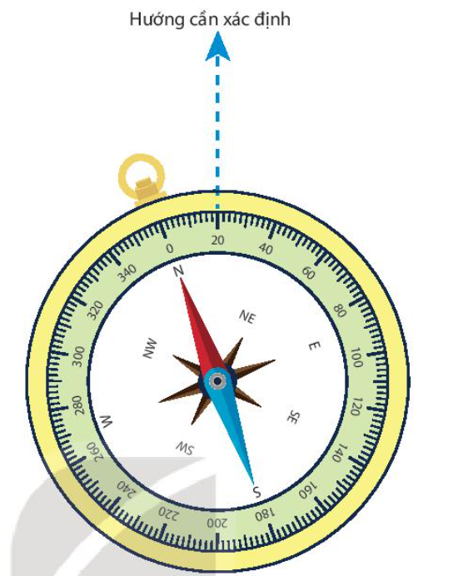
La Bàn
Ví dụ ở hình 19.9, đọc được con số 20º, ta xác định dược hướng xác định lệch so với hướng Bắc 20º về phía Đông Bắc

